Slide 1

Hackathon IA contra covid
DATA+
Equipe:
Anderson Fedel Marques
Luciano Domingues
Willian Silva Barros

Slide 2
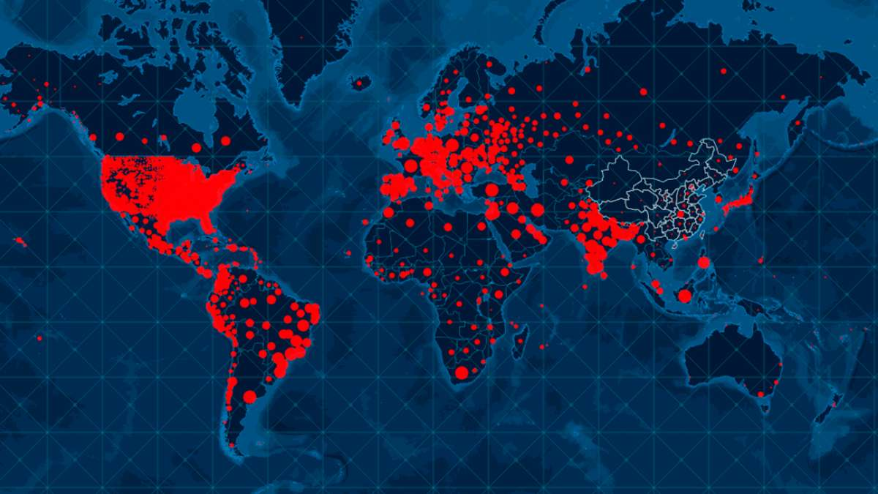

Motivações

Slide 3

Onde desejamos chegar!
Fisher DATA+
Inteligência Artificial de Pré-processamento de dados
- manipulação e transformação de datasets
- codificação e criptografia de datasets
- confiabilidade de datasets

Slide 4

Os dados apresentam algum tipo de padrão?

Slide 5
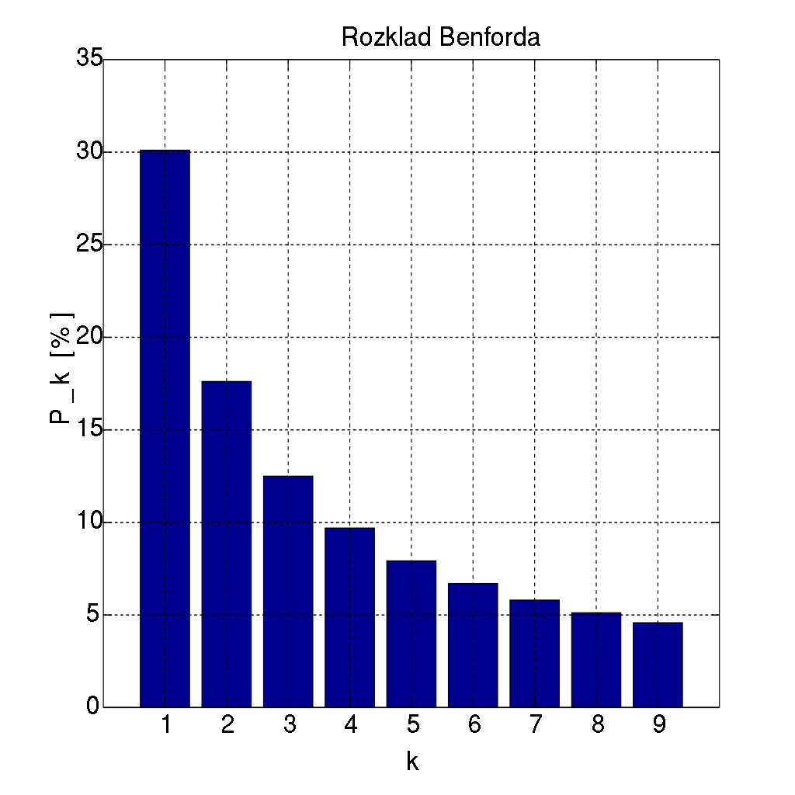
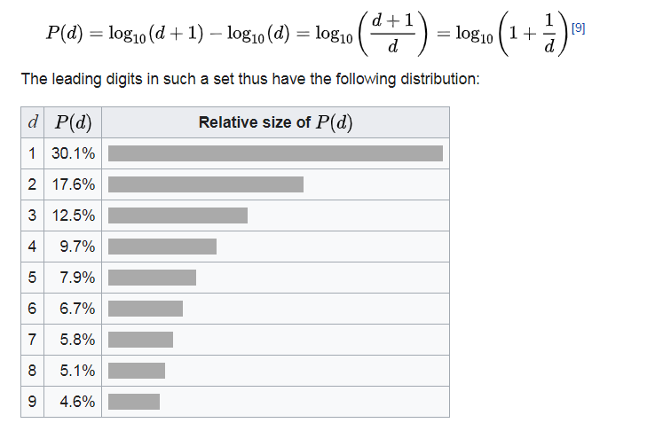
Os dados apresentam algum tipo de padrão?
Lei de Benford

Slide 6


Desenvolvimento

Slide 7

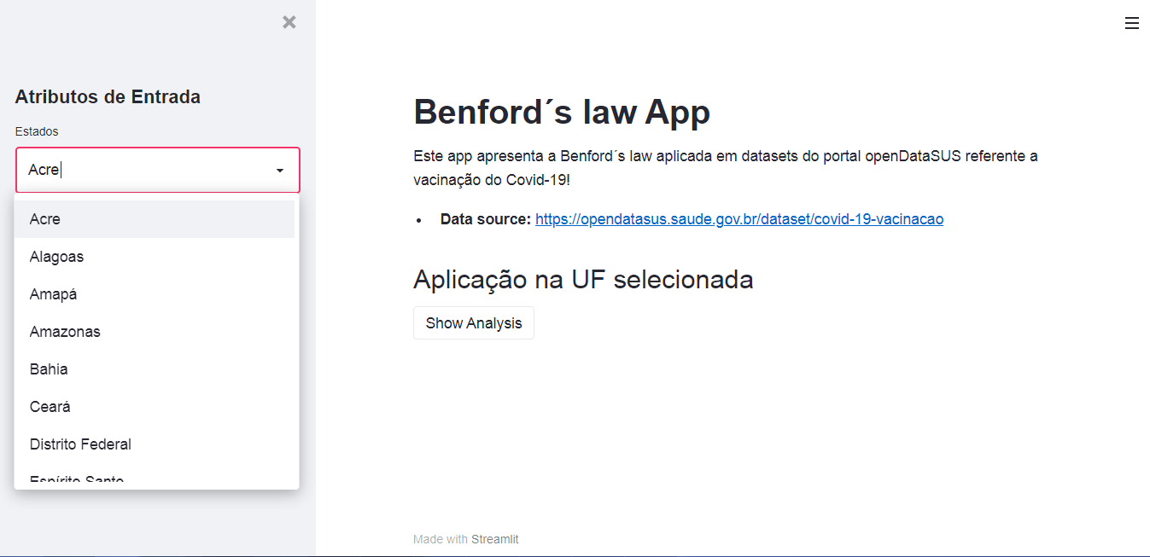

Slide 8
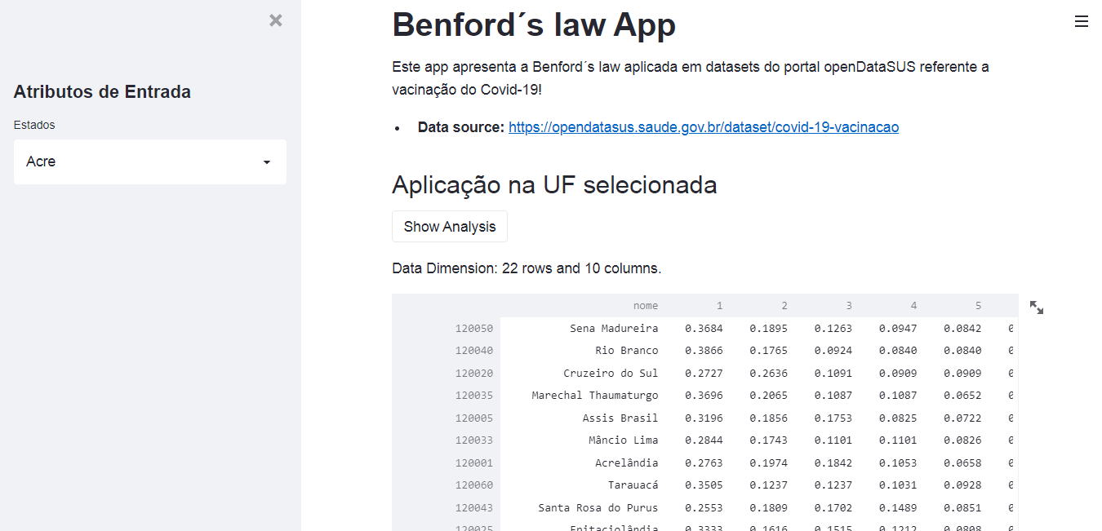

Slide 9
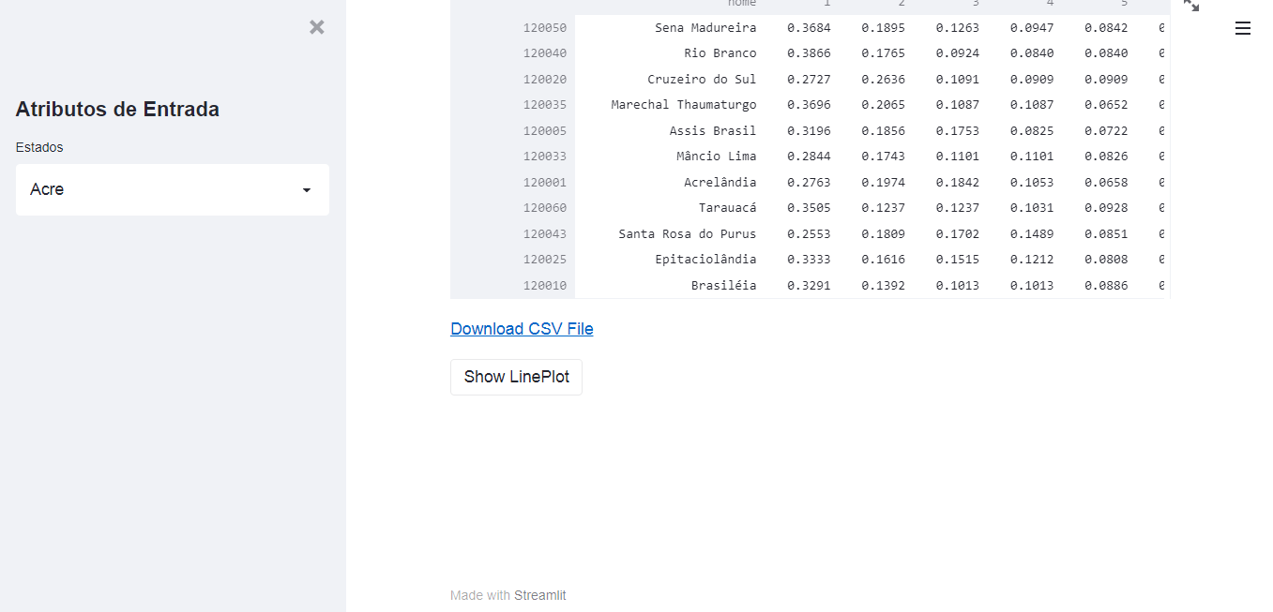

Slide 10
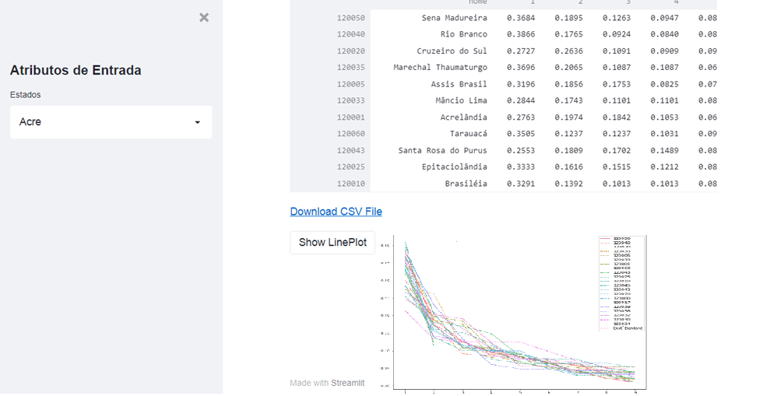

Slide 11
Aplicação em diversos ambientes/cenário
Auditoria corporativa e governança
Fraude contábil
Administração publica
Receita federal e fisco
Eleições
Casos criminais
Pesquisa científica

Slide 12
Referências
Hill, Theodore P. (novembro de 1995). «A Statistical Derivation of the Significant-Digit Law». Statistical Science (em inglês). 10 (4):
BENFORD, F. The law of anomalous numbers. Proceedings of The American Philosophical Society, v. 78, p. 551-572, 1938. Disponível em: https://www.jstor.org/stable/984802. Acesso em: 01 jul. 2020.
https://www.youtube.com/watch?v=aCftvDOreg0
https://pt.wikipedia.org/wiki/Lei_de_Benford

